Slide 1
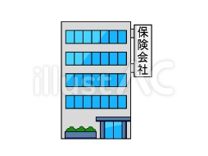





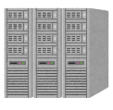

指定難病マイナンバー情報連携事業
事務フロー
≪情報連携前≫
保険者照会
課税証明書送付
副本登録
持参
又は
郵送
送付リスト
書類一式
統合宛名システム
進達
府庁
未実施
４情報（氏名・性別・生年月日・住所）により
患者のマイナンバーを取得し登録（紐づけ）
※補正依頼する場合あり
中間サーバー
申請者
≪現在≫
保険証情報
ﾏｲﾅﾝﾊﾞｰｶｰﾄﾞと健康保険証の一体化
保険者照会
課税証明書送付
持参
又は
郵送
副本登録
進達
送付リスト
書類一式
本人及び支給認定基準世帯員の
世帯番号および課税情報検索
中間サーバー
府庁
照会・登録
補正照会
検索結果
※未申告によるエラーや
社会保険非課税の場合は
補正依頼となる。
回答
申請者
補正依頼
不足分の支給認定基準世帯員のマイナンバー照会
社会保険非課税者または未申告によるエラーとなった
者の課税証明書照会
統合宛名システム
補正回答
検索
結果
申請者の世帯状況確認
・同一住所検索
・世帯員候補の個人番号取得
住民基本台帳ネット
ワークシステム

